Slide 1
什么是差错控制？
SENDER
RECEIVER
…
Frame #n
Frame #2
Frame #1
检错：接收方检验收到的数据是否正确。如果有错，则
  丢弃数据帧，交给高层处理，或
  通知发送方重传此数据帧。
纠错：接收方试图纠正错误。

Slide 2
差错检测
发送方(Sender)对帧数据(data,共k bits)按一定的规则计算“冗余码”或称为“校验和”(checksum,共n bits)，
然后将data和checksum(共k+n bits)一起发出。

Slide 3
差错检测
接收方(receiver)收到后，按相同的规则对data重新计算checksum，
然后与收到的checksum进行比较，来确定data是否在传输过程中被损坏(出错)。

Slide 4
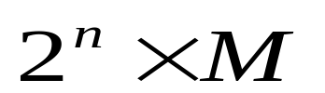
举例：循环冗余码CRC
Cyclic Redundancy Code
待传送的数据M=1010001101(k=10bits)
求冗余码(n=5 bits)：用二进制的模2运算进行 的运算，相当于在M后面添加n个0(n+k bits)，即101000110100000

Slide 5
Calculation of the polynomial code checksum
1101010110 ← Q 商
除数 P → 110101 101000110100000 ← 2^{n}M 被除数
110101
111011
110101
111010
110101
111110
110101
101100
110101
110010
110101
01110 ← R 余数
将新得到的数
101000110100000
除以事先选定的数P=110101 (n+1 bits)，得出商是Q=1101010110，
而余数是R=01110。
注意：冗余码R比P少一位

Slide 6
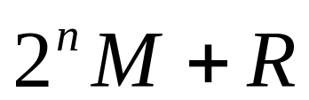
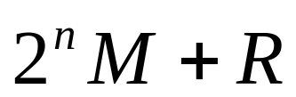
举例：循环冗余码CRC
Cyclic Redundancy Code
将余数R作为冗余码添加在待传数据M后面一起发送出去，即实际发出的数据是
  101000110101110，即
如果数据传输中不产生误码，则接收方收到的应该也是
换句话说，将 除以P（模2运算）后，余数应为0。

Slide 7
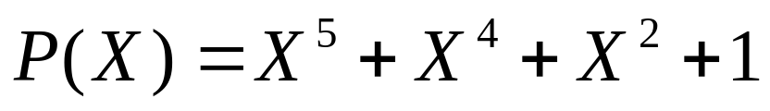
差错控制码:循环冗余码CRC
CRC用多项式代数运算来表示循环冗余检验过程，即使用多项式相应的系数来表示二进制数字中的1和0。
  P=110101 →
➔

Slide 8
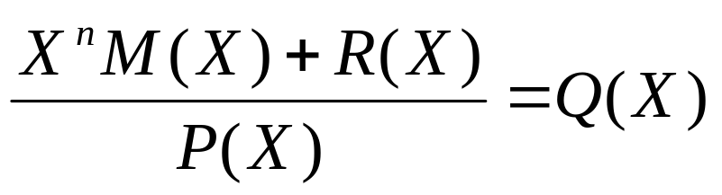
差错控制码:循环冗余码CRC
在接收端进行的运算就可以写为
M(X): 待传数据
P(X): 生成多项式
Q(X): 商
R(X): 余数
R(X)!=0, 就表示检测到了差错。
R(X)=0, 无差错？？？

Slide 9

循环冗余码CRC检错
但并不能说，余数为0，就一定没有差错。在某种比特差错的组合下，也可能碰巧使得余数R正好为0。
精心选择除数P，可使出现检测不到差错的概率控制在一个很很……很小的范围内。
P=?

Slide 10
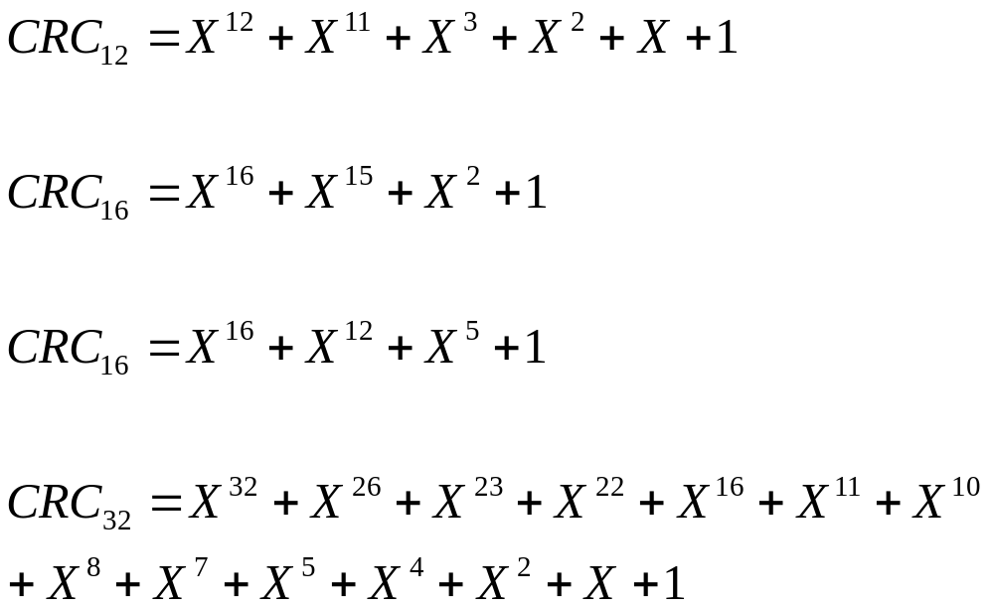
差错控制码:循环冗余码CRC
国际上推荐的循环冗余码生成多项式：
P=1100000001111（共13位）
P=11000000000000101（共17位）
P=10001000000100001（共17位）
P=100000100110000010000110110110111
（共33位）

Slide 11
循环冗余码CRC检错
A Cyclic Redundancy Code (CRC) 循环冗余校验 is a more sophisticated type of checksum.
In fact, if a CRC is used, it is extremely unlikely that any errors will go undetected.

